Slide 1


مقایسه توزیع ها
فصل اول – درس دهم
Compare Distributions
Data Analysis
Chapter: Exploring Data Visually
نام فصل : کاوش بصری داده ها
دوره تحلیل داده

Slide 2
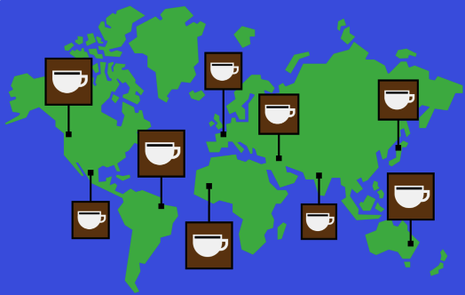
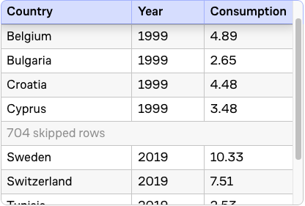

Slide 3
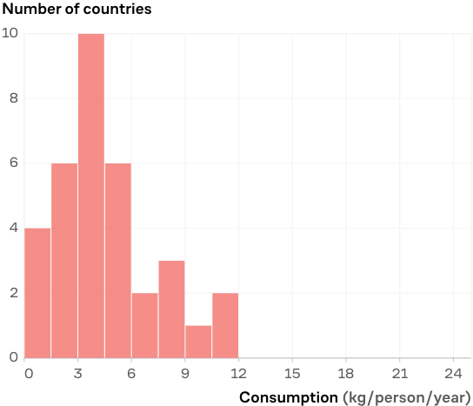
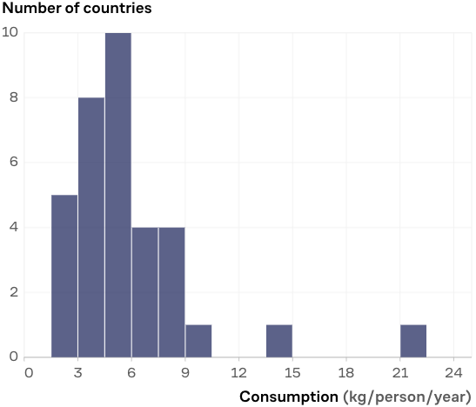
۱۹۹۹
برخی کشورها مصرف سرانه قهوه خود را افزایش داده‌اند.
در سال ۱۹۹۹، رایج‌ترین محدوده مصرف سرانه قهوه بین ۳ تا ۴.۵ بود، در حالی که در سال ۲۰۱۹ این محدوده بین ۴.۵ تا ۶ بوده است.
مد (mode)، رایج ‌ترین مقدار (یا مقادیر) در یک مجموعه داده است.
سال ۲۰۱۹ دارای مد بزرگ ‌تری است.
بین سال‌های ۱۹۹۹ و ۲۰۱۹، مردم شروع به نوشیدن قهوه بیشتری کردند.
۲۰۱۹

Slide 4
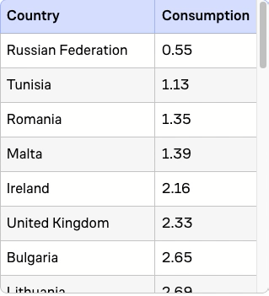
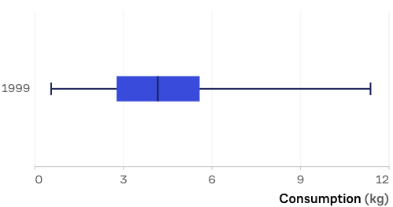
نمودارهای جعبه ای Boxplot
این جدول مصرف قهوه در سال ۱۹۹۹ را نشان می‌دهد که از کمترین مقدار به بیشترین مقدار مرتب شده است.
Rus
Slovak
US
Netherlands
Finland
Min
Q1 چارک اول صدک ۲۵ ام
Q3 چارک سوم صدک ۷۵ ام
Max
میانه

Slide 5
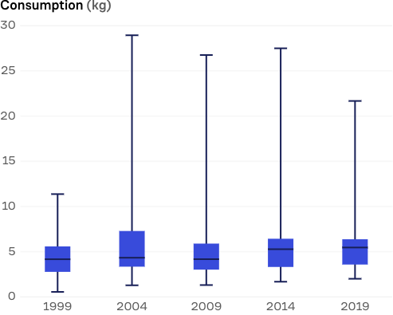
بیشترین افزایش در مصرف قهوه (میانه) در فاصله زمانی بین سال‌های ۲۰۰۹ و ۲۰۱۴ رخ داده.

Slide 6
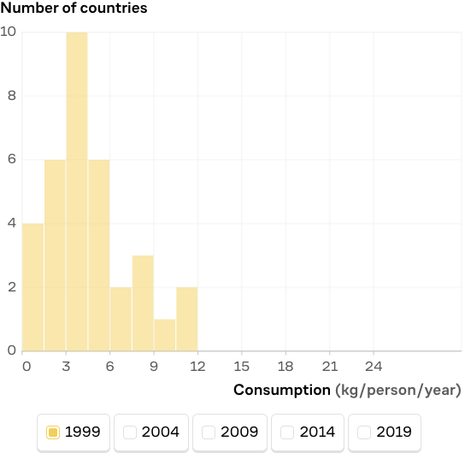
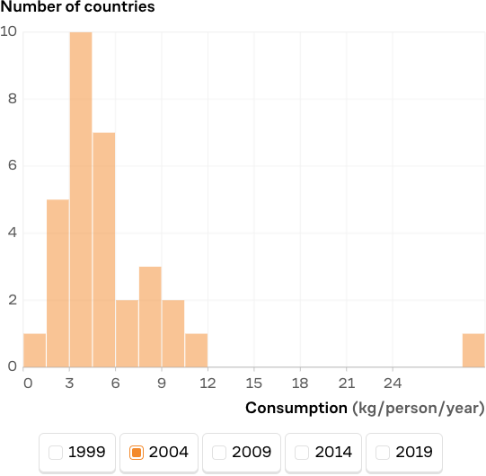
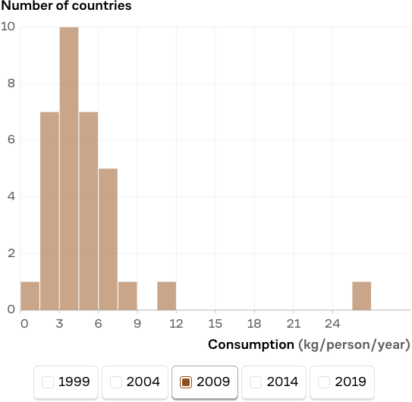
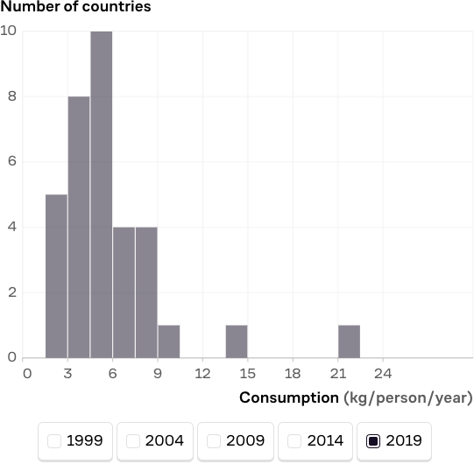
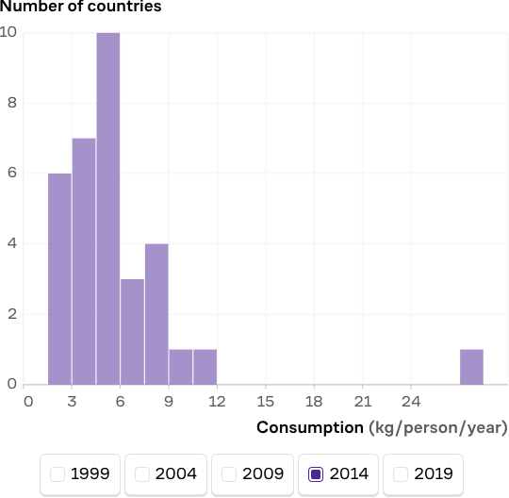

Slide 7





Slide 8
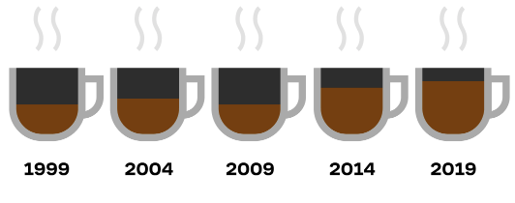
بیشترین افزایش در مصرف قهوه (میانه) در فاصله زمانی بین سال‌های ۲۰۰۹ و ۲۰۱۴ رخ داده.
حداقل مصرف افزایش یافته است.
در سه سال، حداقل نیمی از کشورها کمتر از ۵ کیلوگرم قهوه به ازای هر نفر مصرف می‌کردند.

